Slide 1
Муниципальное бюджетное дошкольное
образовательное учреждение
детский сад «Ромашка»
«Лук – здоровью друг»
Подготовила:
Якубович Т.М.

Slide 2
Актуальность
Актуальность проекта: в нынешнем мире проблемы экологии стоят на одном из ведущих мест, и на данный момент главной задачей является воспитание экологически грамотного человека. В раннем возрасте ребенок начинает познавать и открывать для себя все многообразие окружающего его мира, он учится замечать красоту природы и видеть, насколько разнообразны и многочисленны ее обитатели. В этом возрасте ребенок начинает знакомиться с растительным миром, у него формируются первые представления об овощах. Лук один из представителей многообразного мира Огромную роль в экологическом воспитании детей играет практическая, исследовательская деятельность. Проект даст возможность детям задуматься: как растет лук, какие условия необходимы для его роста и чем же он полезен. Умение самим посадить репчатый лук, ухаживать за ним, вырастить лук зеленый, пронаблюдать, как и насколько быстро вырастет он в перо, при этом учесть, что посадка лука на перо может быть выполнена в самом различном виде, вселяет в них чувство гордости и победы. А самое важное – это хороший способ употреблять в пищу собственные экологически чистые продукты.

Slide 3
Цель:
Цель проекта: вызвать у детей познавательный интерес к выращиванию репчатого лука на перо в комнатных условиях, узнать о его пользе, заинтересовать этапами проведения опыта.
Задачи:
формирование представления об основных потребностях лука, условиях, которые необходимы для его роста (вода, земля, свет, тепло);
закрепление представления о репчатом луке, особенностях внешнего строения, находить «донце» с корнями и верхушку;
выработка навыков посадки лука в землю;
привлечь внимание детей на изменения в росте луковиц в стакане воды, в контейнере с почвой и луковицы без воды.
формировать представления детей о здоровом образе жизни, значимости употребления зеленого лука в пищу для здоровья человека.
развивать познавательный интерес, любознательность, учить наблюдать, делать выводы.
воспитывать у детей желание производить трудовые действия и
умение приобретать опыт исследовательской деятельности.

Slide 4
Ожидаемый результат:
Дети:
• получат знания о том, что растение живое, о значении света для растений и зачем растениям нужна вода.
• узнают о том, что лук – источник витаминов.
• познакомятся с процессом посадки лука и научатся выполнять простейшие трудовые операции, необходимые при этом.
• сформируются знания и представления о росте зеленого лука в комнатных условиях как в контейнере с почвой, так и в стакане с водой, а также без воды и света.
• обогатится словарный запас за счёт слов (донце, луковица, шелуха).

Slide 5
• познакомятся с поговорками, пословицами, загадками, стихами о луке.
• узнают, где и в каких целях можно использовать лук.
• приобретут новый опыт исследовательской деятельности, расширят свой кругозор и мыслительную деятельностью.
• проводимая работа позволит воспитать у детей трудолюбие, бережное отношение к растениям, дети научатся работать вместе, помогать друг другу.
Педагоги: продолжение освоения метода проектирования – метод организации насыщенной детской деятельности, который дает возможность расширять образовательное пространство, придать ему новые формы, эффективно развивать творческое и познавательное мышление дошкольников.

Slide 6
Родители:
• получают новые знания, расширяют возможности сотрудничества со своими детьми, применяя полученные знания, чтение совместно с ребенком.
Продукт проектной деятельности:
• употребление в пищу выращенного лука.
Презентация проекта:
• оформление выставки совместной деятельности детей и родителей «Лук – зеленый друг».
• оформление папки-передвижки «Лук – зеленый друг».

Slide 7
Паспорт проекта
Тип проекта: познавательно – исследовательский;
Возраст детей: 3 – 4 года;
Участники проекта: воспитатели, дети младшей группы, родители;
Продолжительность проекта: 2 недели. (10.03.25 – 24.03.25)
Этапы проекта
I этап – подготовительный
II этап – реализация проекта
III этап – презентация проекта

Slide 8
I этап – подготовительный
знакомим родителей с идеей проекта.
подбор художественной литературы: поговорки, стихи, сказки, загадки о луке.
подборка иллюстративного и демонстрационного материала о луке.
подготовка почвы для посадки лука.
подготовка посадочного материала (луковицы).
приобретение лотка и стаканчиков для посадки лука.
консультация для родителей «Польза лука».

Slide 9
II этап - реализация проекта
• рассматривание и изучение посадочного материала;
• опытно-экспериментальная деятельность: «Строение лука», «Вкус и луковые слёзы».
• беседа «Что нужно растениям для роста?».
Установление связей: растения — земля, растения – тепло и свет, растения — вода, растения — человек.
• беседа «Польза лука для человека».
• просмотр презентации «Вода нужна всем».
• загадывание загадок, чтение стихотворений о луке.
• совместная деятельность: посадка лука и уход за всходами.
• продуктивные виды деятельности:
лепка - «Чтобы рос лучок большой, поливай его водой»,
рисование –«Расти лучок под солнышком».

Slide 10
• дидактические игры: лото «Овощи, фрукты», «Разложи по порядку», «Во саду в огороде», «Повар»,«Что, где растет», «Что растет на огороде?», разрезные картинки «Овощи, фрукты».
С/Р игра Магазин «Овощи и фрукты».
• коллективная работа «Луковая грядка».
III этап – итоговый
• Презентация проекта
• Угощаемся луком с нашего чудо – огорода.
• Выставка коллективной работы «Витаминная грядка».

Slide 11
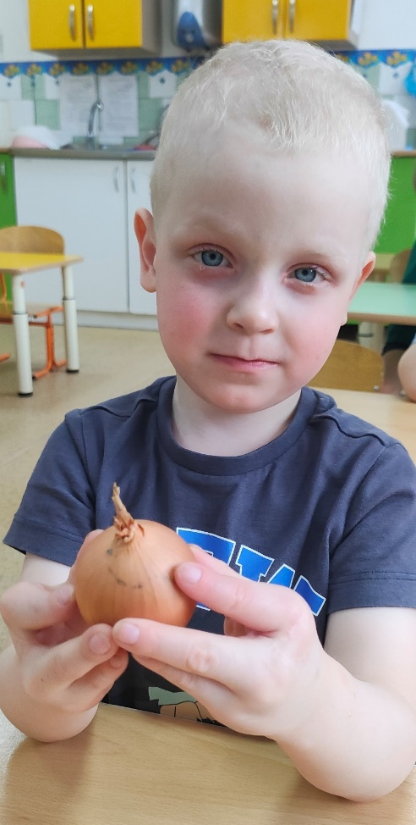
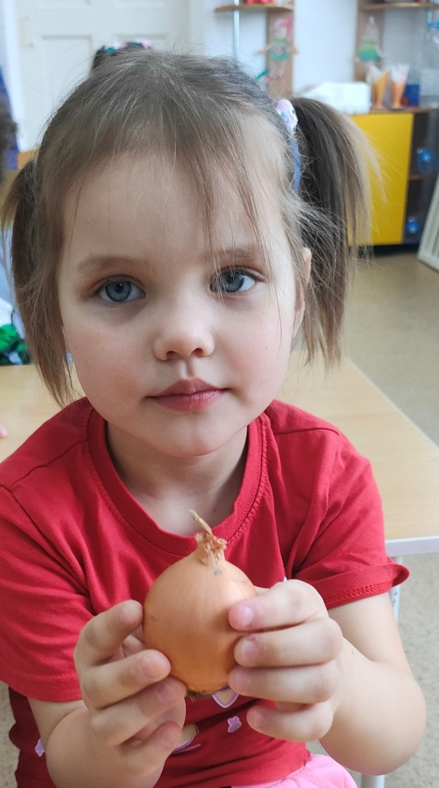
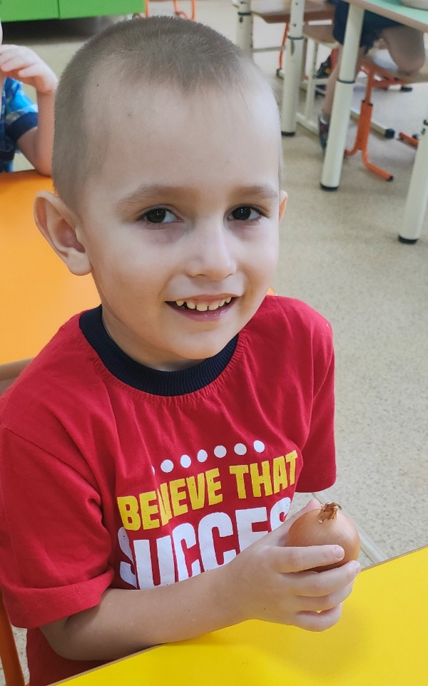
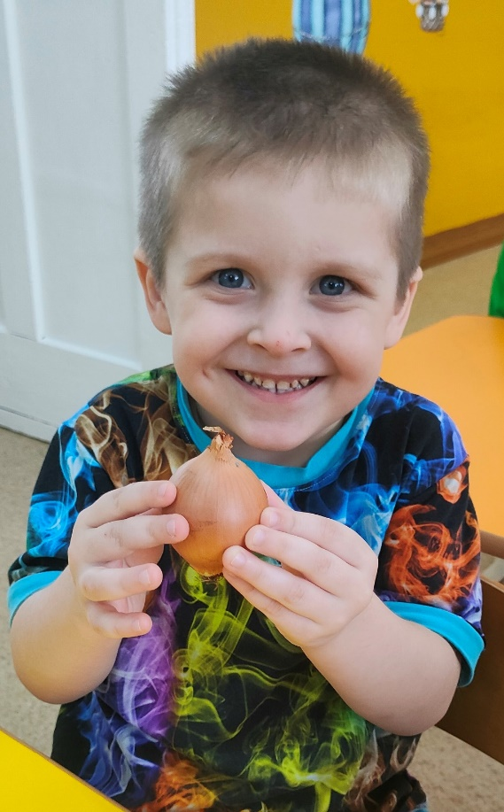
Рассматривание и изучение посадочного материала

Slide 12
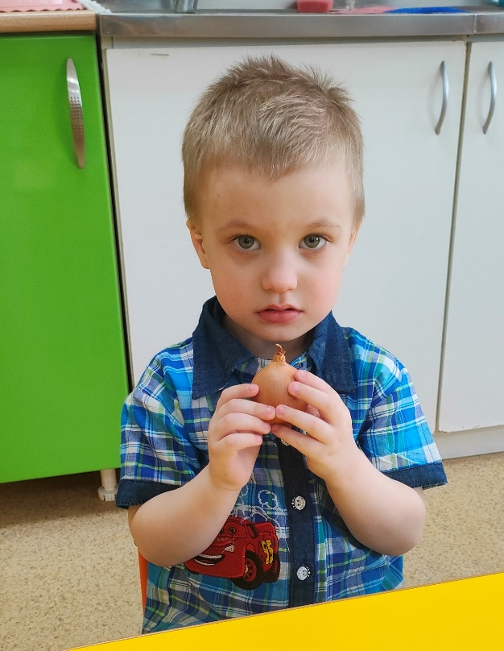
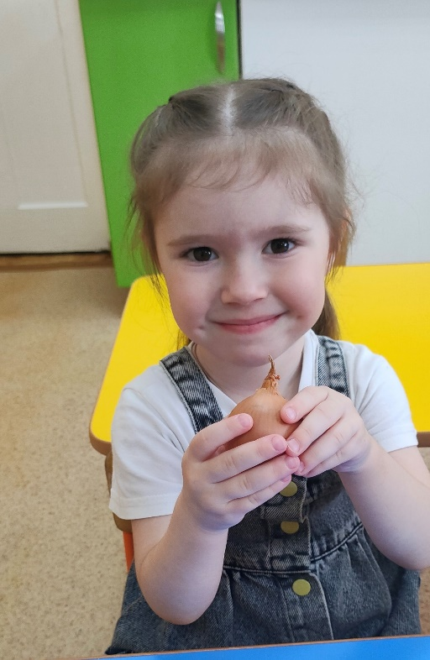
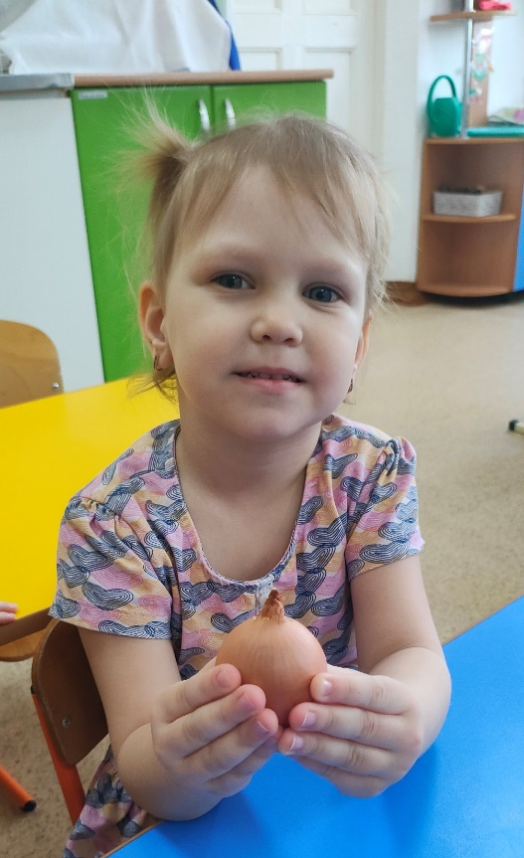
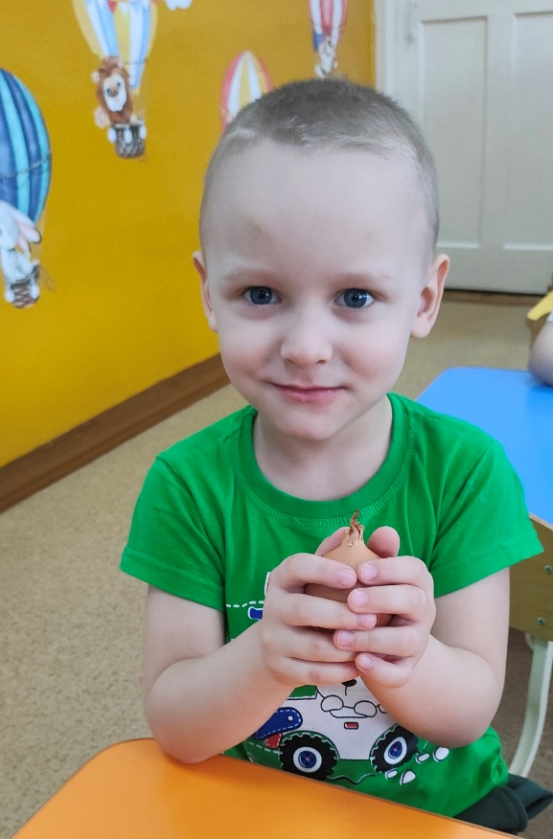

Slide 13
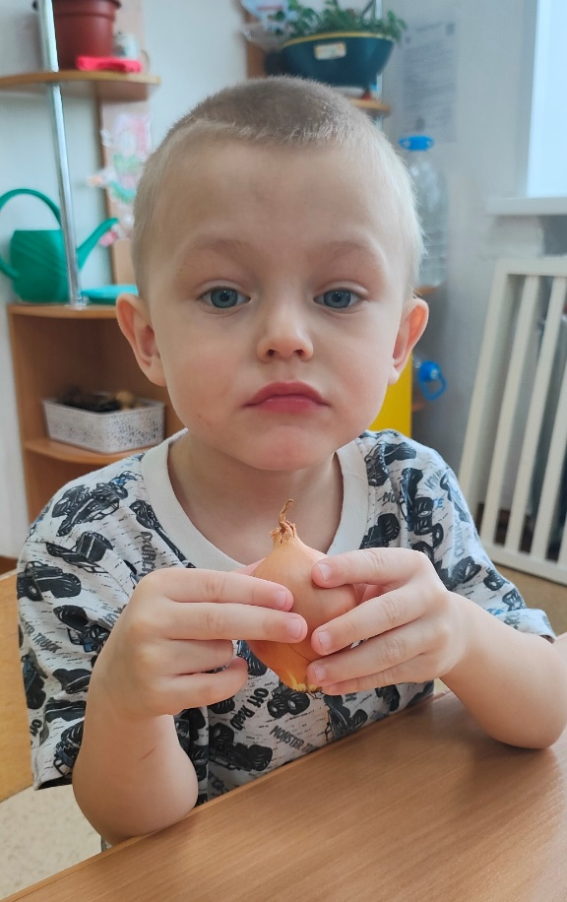
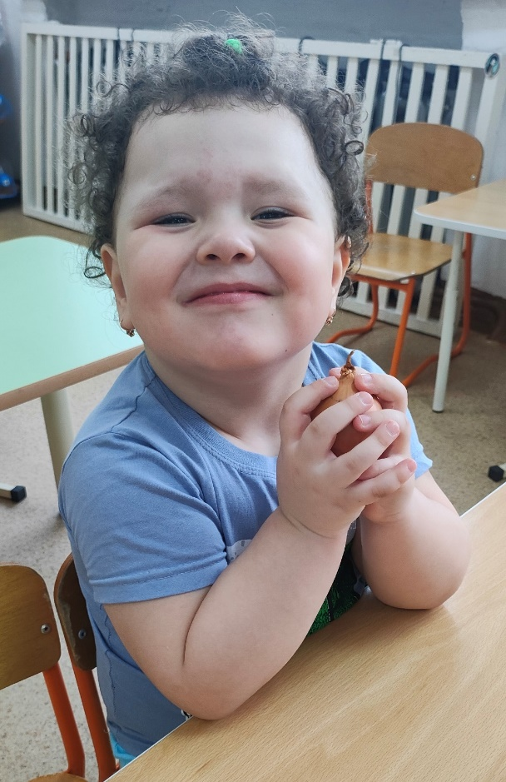
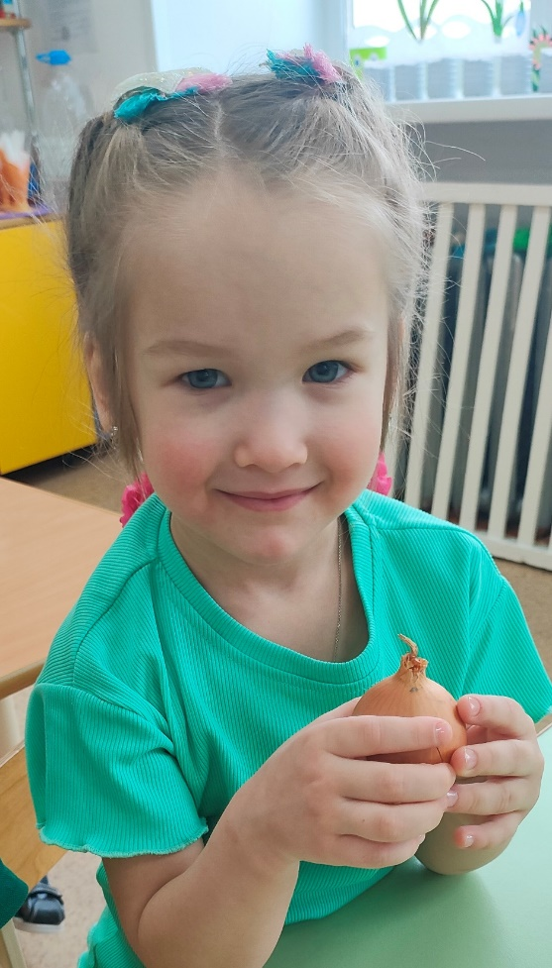
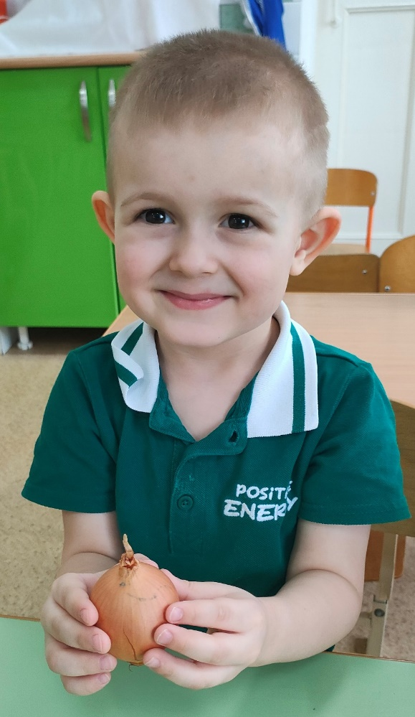

Slide 14
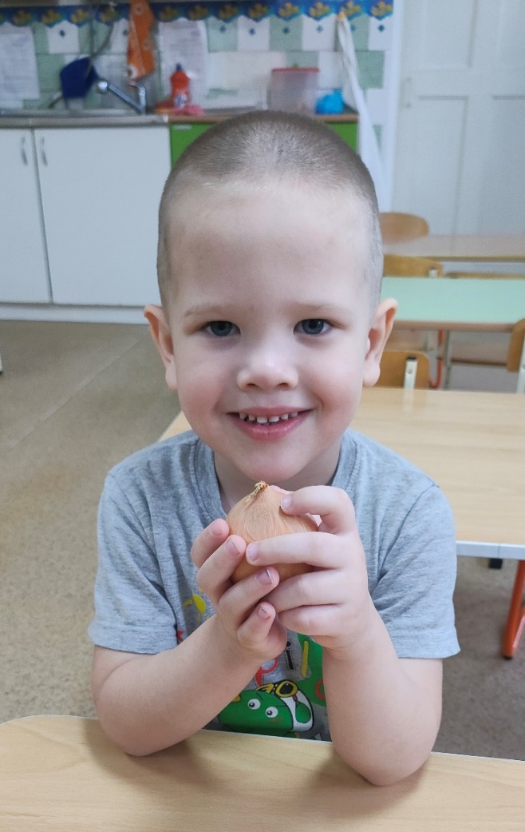
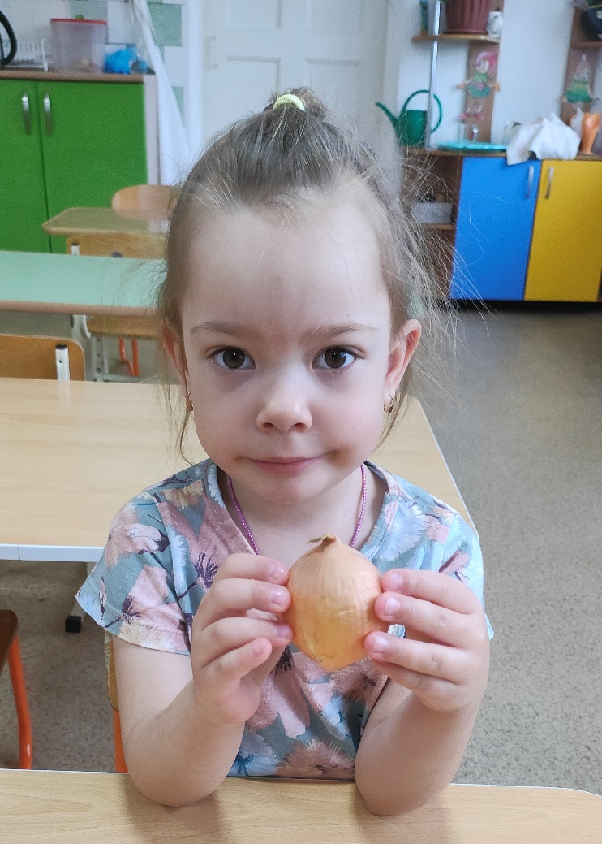
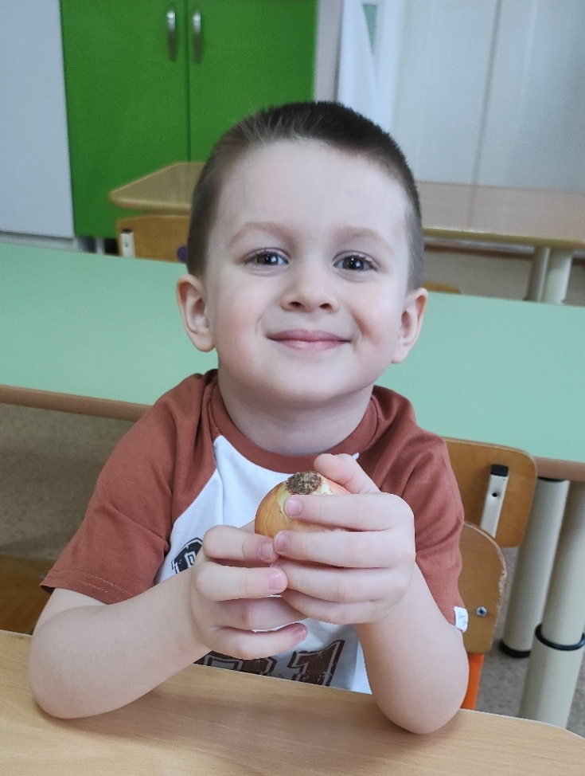

Slide 15
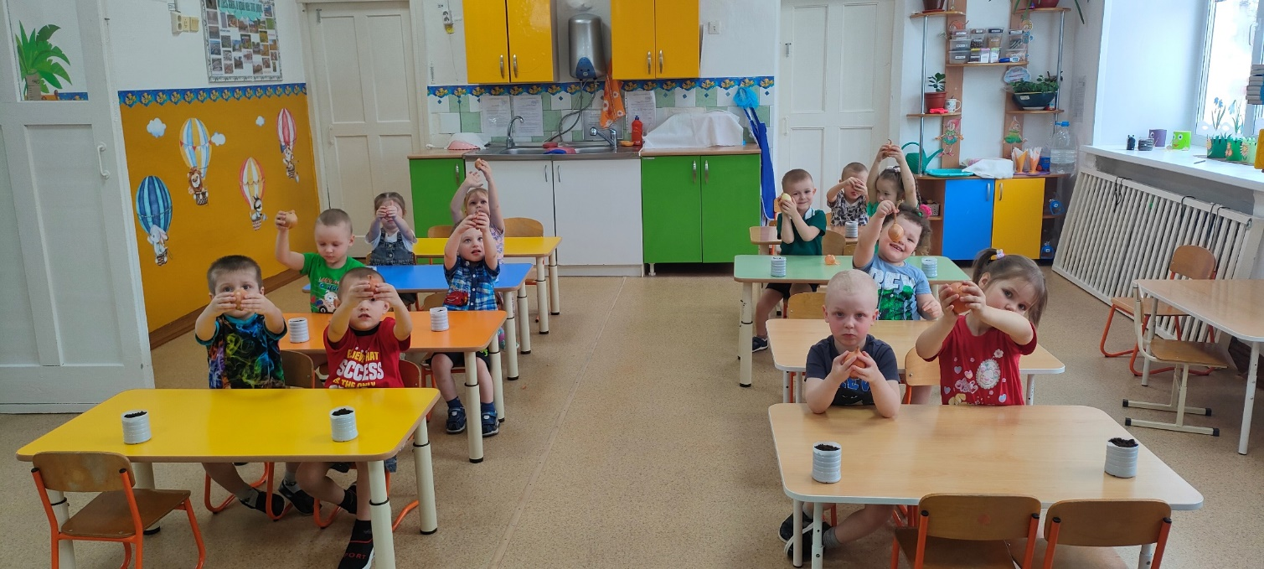
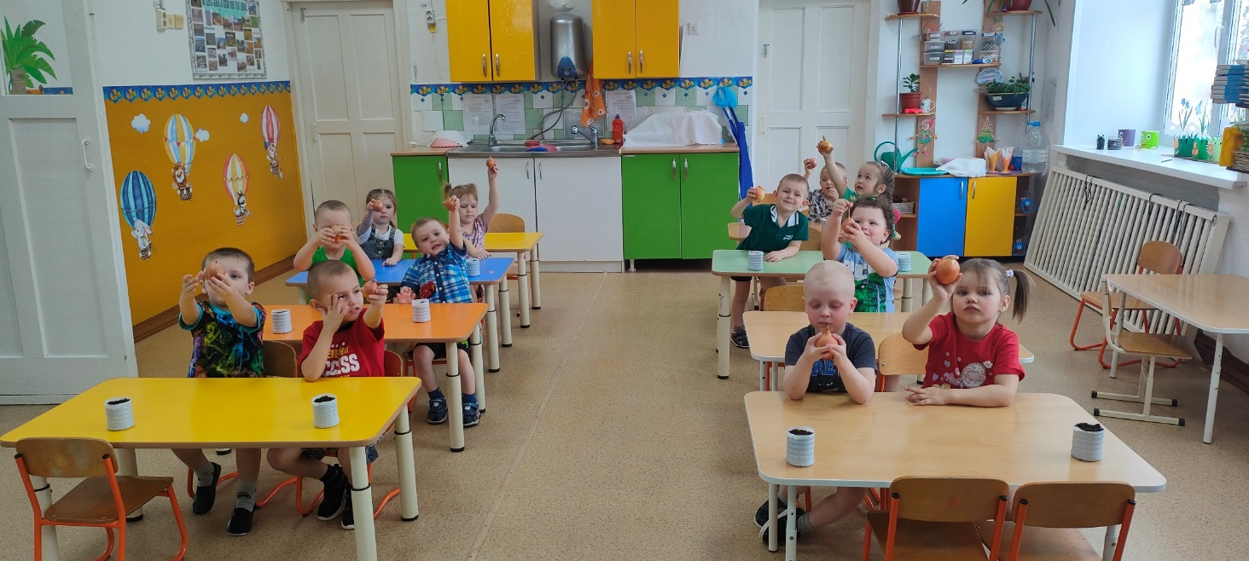
Посадка лука и уход за всходами

Slide 16
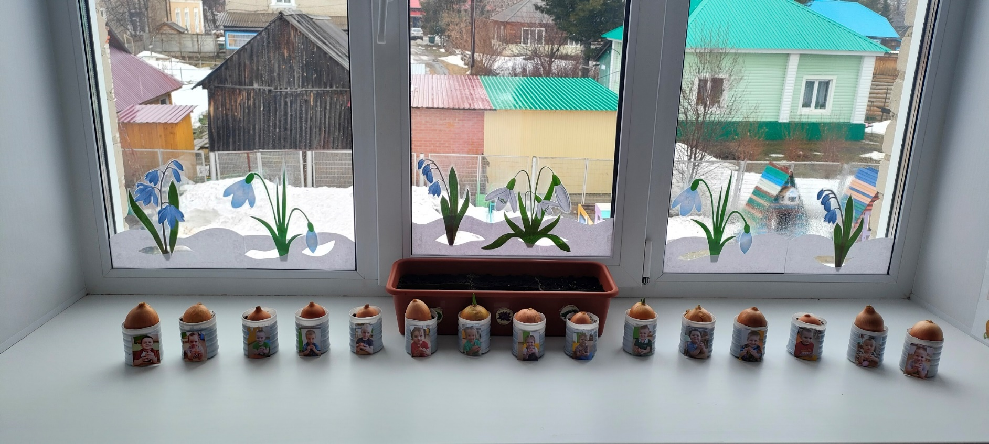
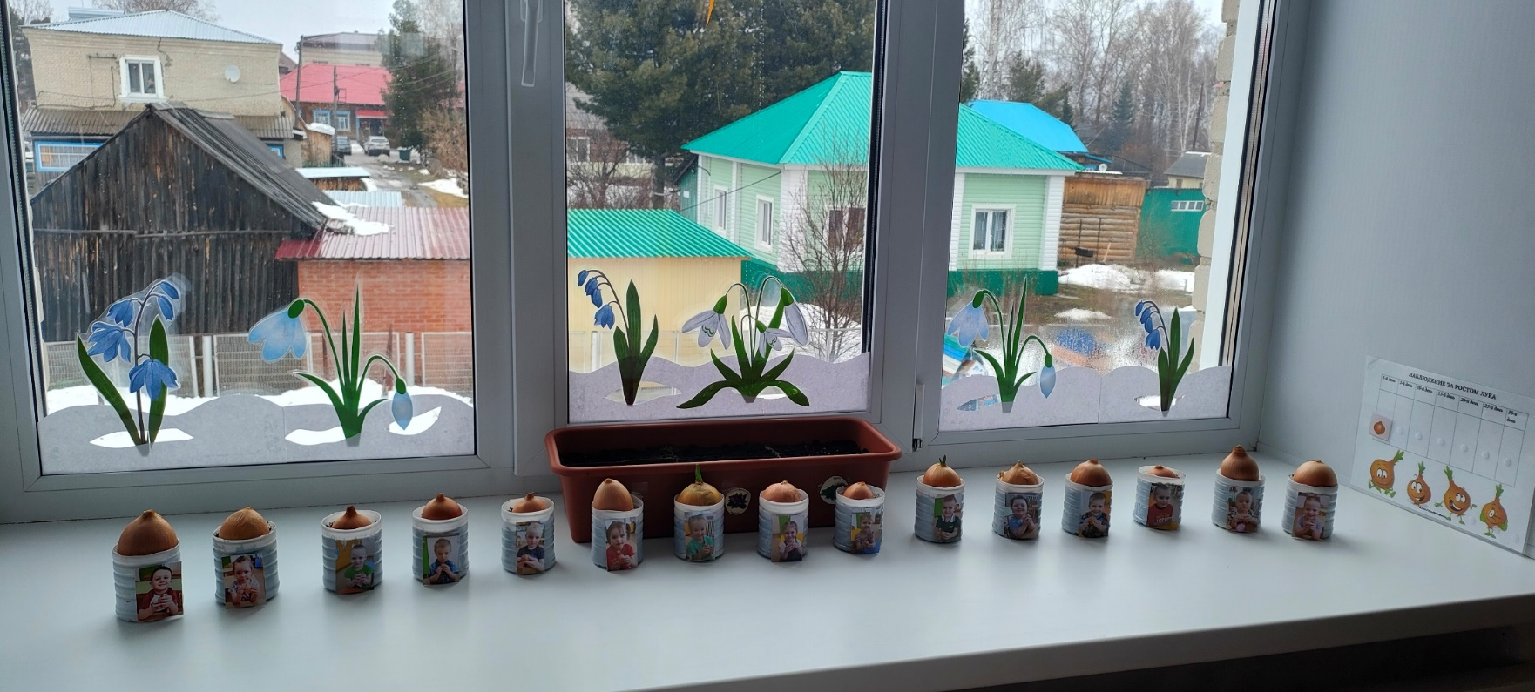

Slide 17
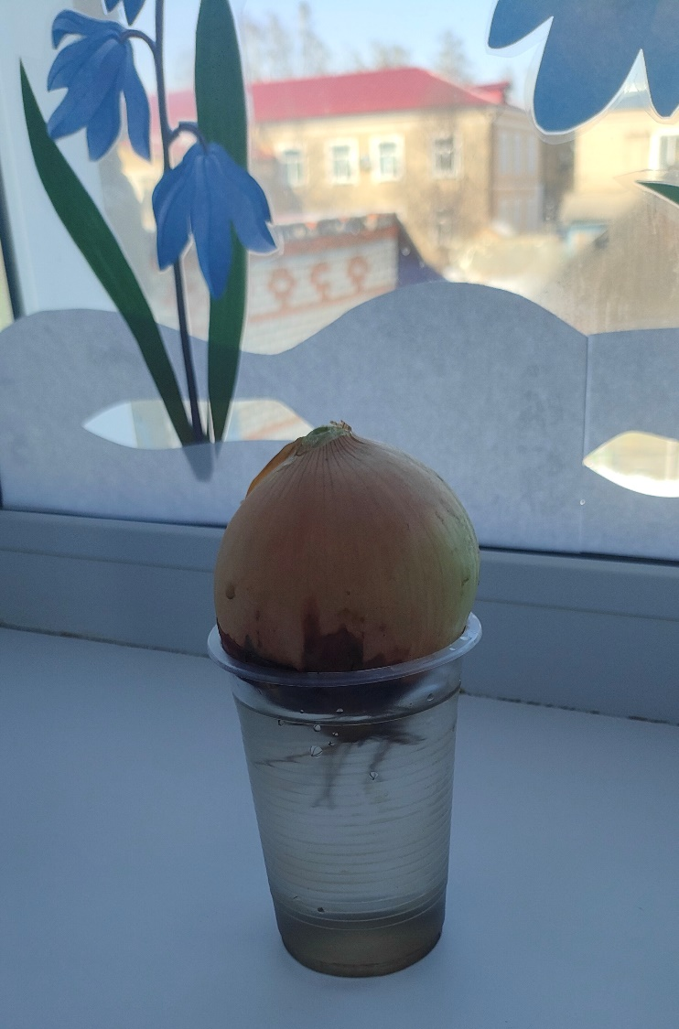
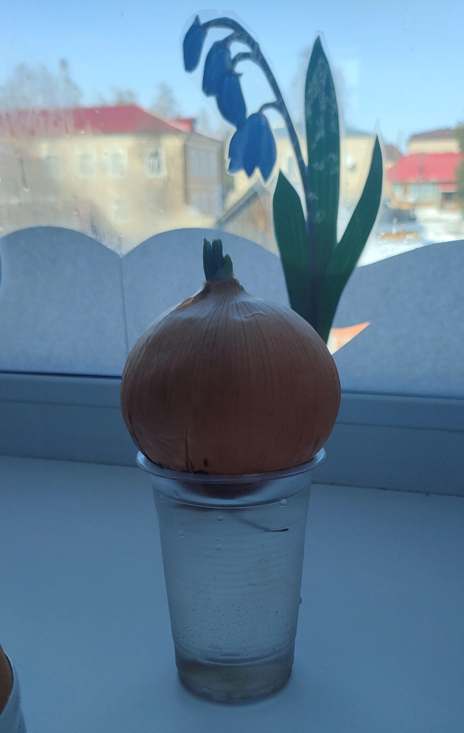
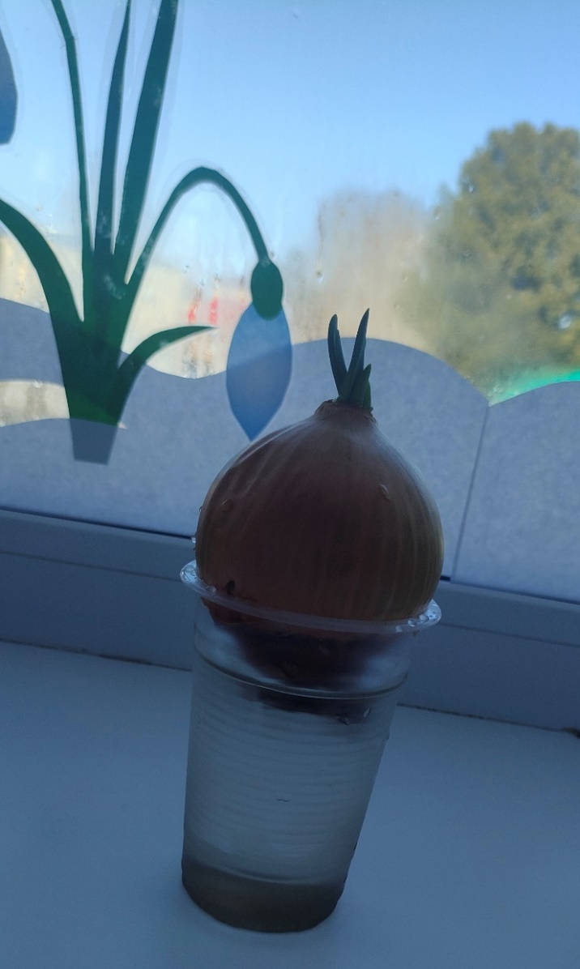

Slide 18
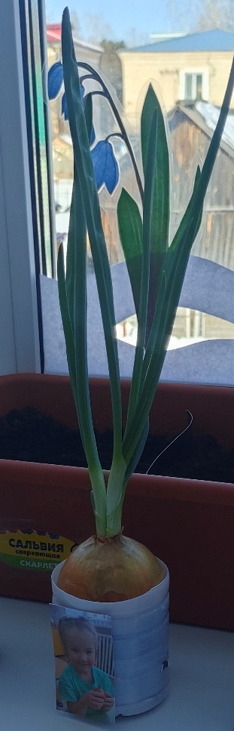
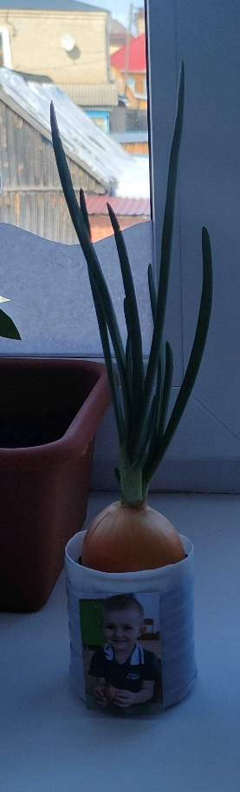
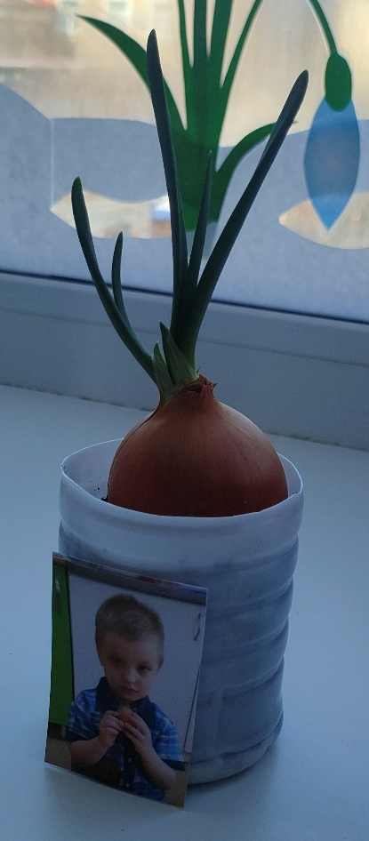

Slide 19
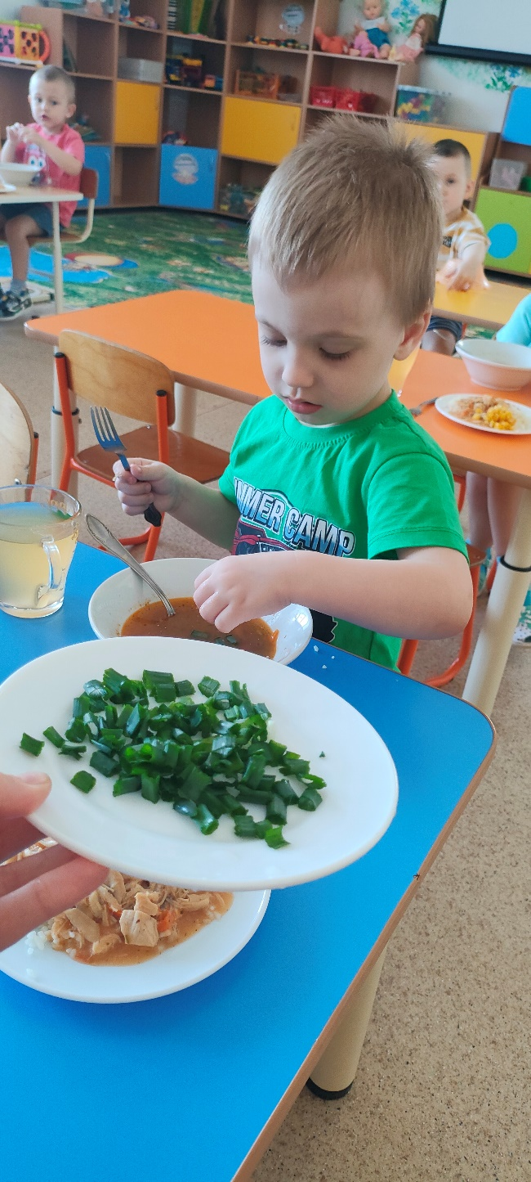
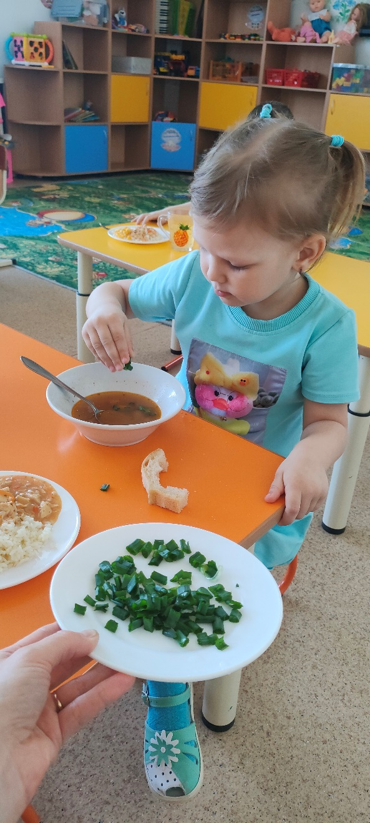
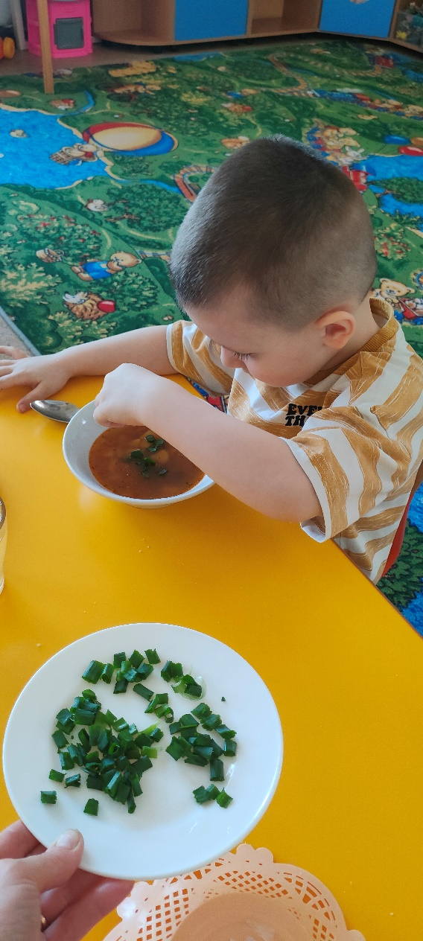

Slide 20
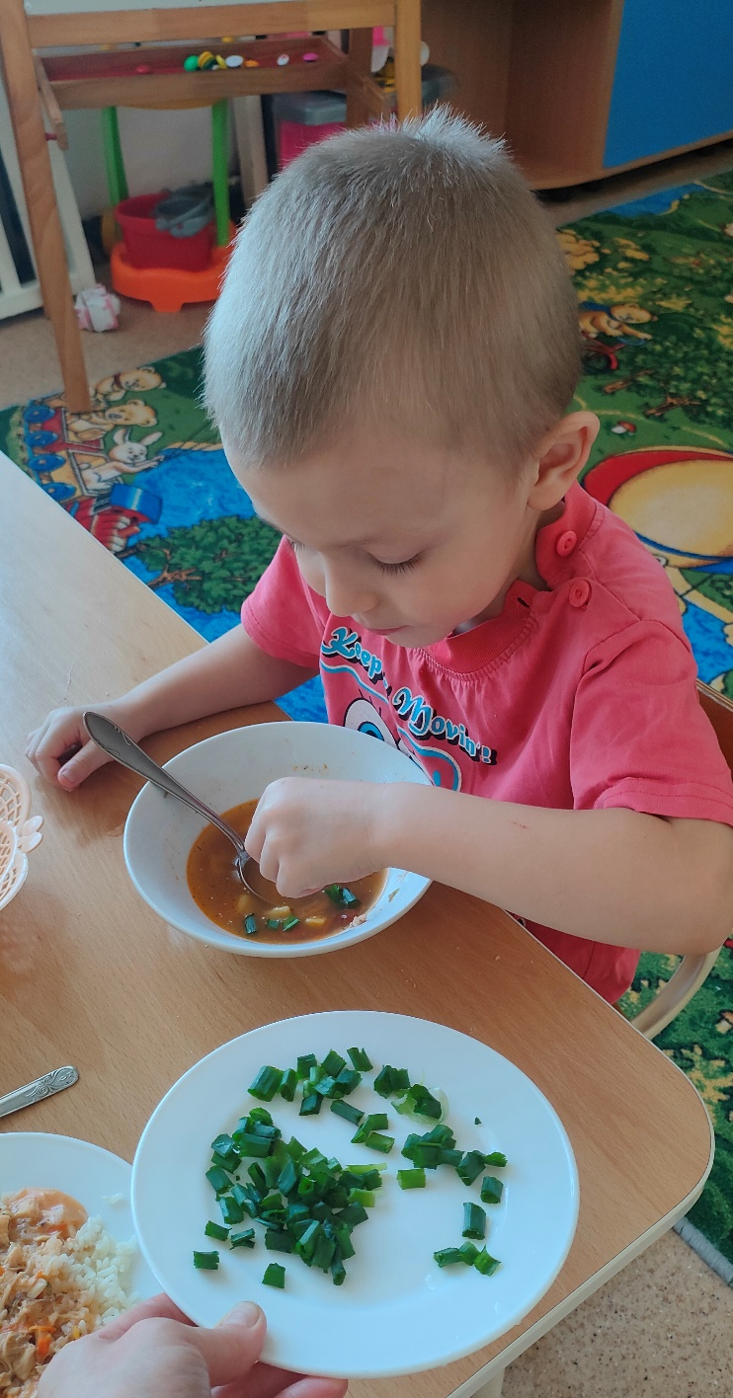
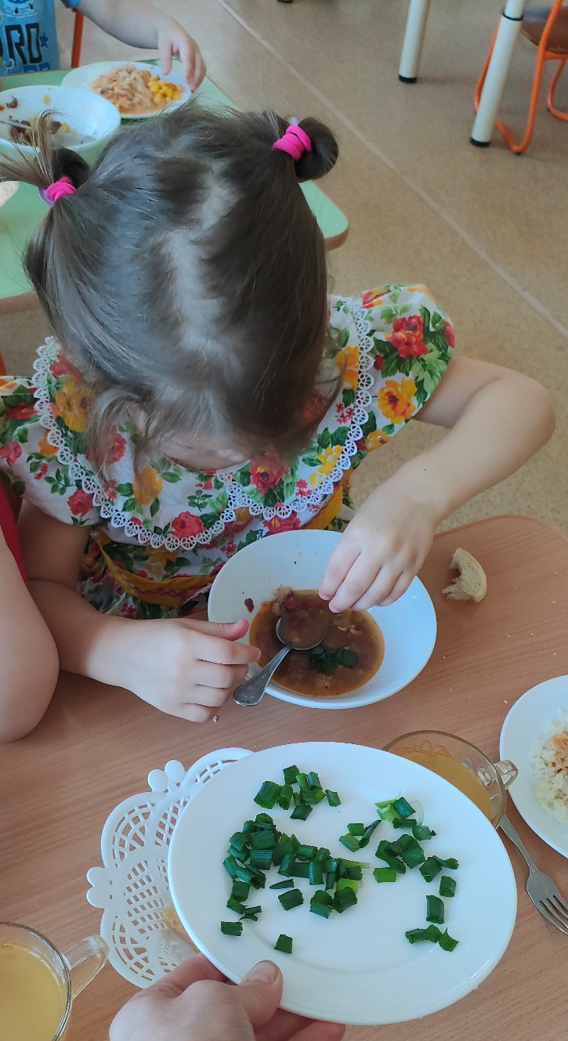
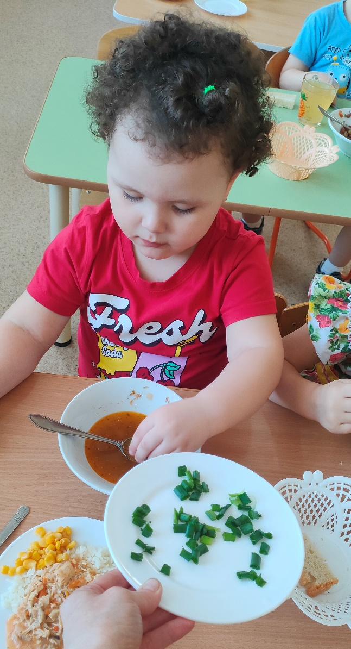

Slide 21
В процессе реализации проекта:
• дети научились сажать лук и ухаживать за ним.
• в процессе работы над проектом дошкольники рассматривали рост лука, отметили его роль как лекарственного сырья.
• дети познакомились с художественной литературой о луке: поговорки, стихи, загадки.
• у детей сформировались знания и представления о росте зеленого лука в комнатных условиях.
• расширился кругозор и мыслительная деятельность детей. Сам процесс и результат проекта принес детям удовлетворение, радость переживания, осознания собственных умений.

Slide 22
• благодаря проведенной работе, наши дети осознанно могут ответить на вопрос, почему необходим лук.
• у детей расширился словарный запас: шейка луковицы, сухие чешуйки, корешки, перья.
• родители приняли активное участие в проекте «Лук – здоровью друг».
В ходе проекта расширились представления детей о растениях, как живых организмах, об условиях, необходимых для роста и развития, умение радоваться красоте выращиваемых растений и результатом своего труда. Все участники проекта (дети, воспитатели, родители) получили положительные эмоции от полученных результатов.

Slide 23
Методическая литература:
• Комарова Н.Г., Грибова Л.Ф. «Мир, в котором я живу», М.: 2006.
• Николаева С.Н. «Экологическое воспитание в младшей группе детского сада», М.: Мозаика-Синтез, 2022.
• Колдина Д.Н. «Аппликация в детском саду. Конспекты занятий с детьми 3-4 лет. – М. Мозаика-Синтез.
• Рыжова Н.А. «Экологическая тропинка в детском саду» – М.: Линка – Пресс, 2009.
• Соломенникова О.А. «Ознакомление с природой в детском саду. Младшая группа». - М, 2014.
• Интернет-ресурсы.

Slide 24
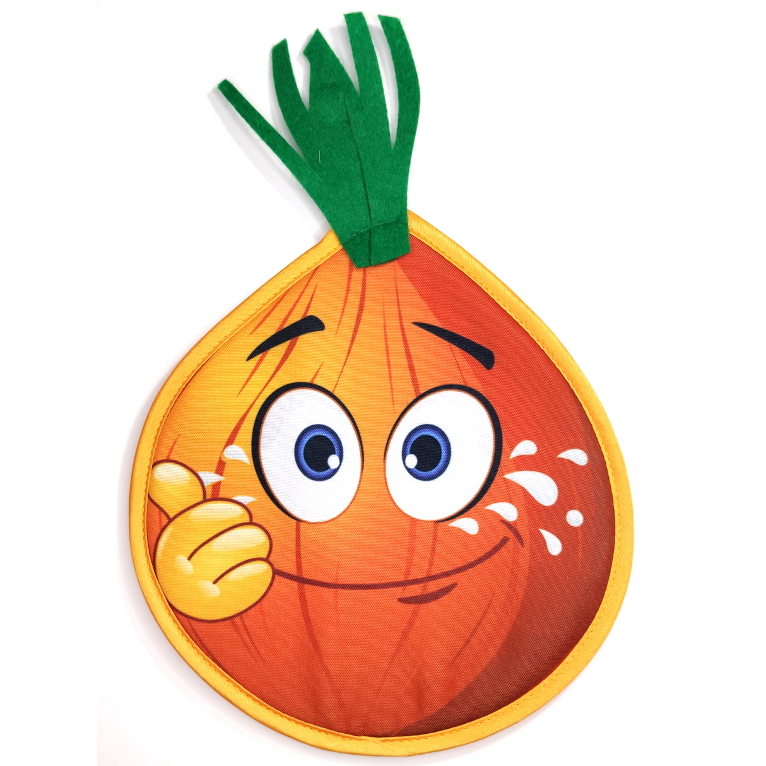
Спасибо за внимание!

